Slide 1
مشكلات و تحديات
من تقديم:هند حبش

Slide 2
أسعد الله صباحكم
أهلا وسهلا بكم في برنامجكم صحتك تهمنا
اليوم سوف نتطرق لمشكلة اجتماعية تواجه المجتمعات بشكل عام وبلدنا الحبيب بشكل خاص ألا وهي السمنة
وفي هذه الحلقة سنستضيف الدكتورة والدكتور للتحدث عن مشكلة العصر السمنة
المقدمة

Slide 3
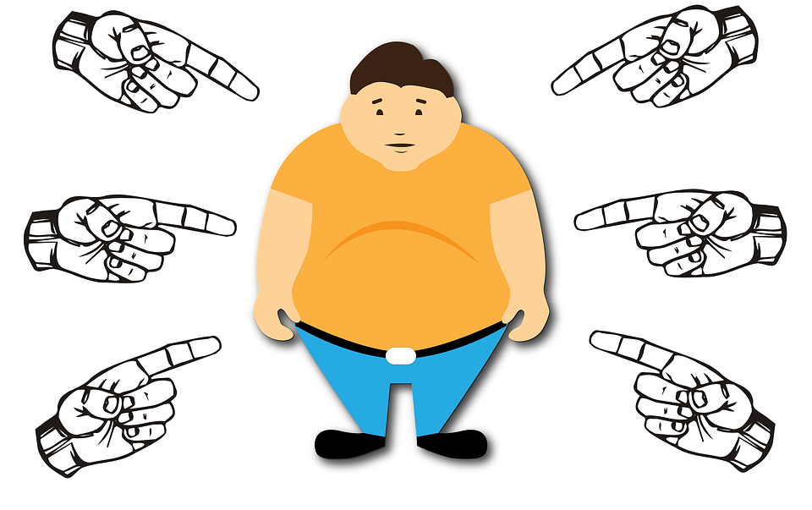
لمعرفة المزيد لقد سألنا الدكتور سليم غاوي المتخصص في علم النفس و اللياقة البدنية :
وقد بين ونصح الدكتور بترك ممارسة الأخطاء التي تسهم في زيادة الوزن، وممارسة الرياضة والتغذية الصحية التي تجعل الفرد بصحة دائمة بعيداً عن الأمراض والمشاكل التي تكون عائقاً في الحياة الطبيعي وأكد الدكتور أن الاشخاص الذي يعانون من السمنة هم الأكثر ارتباكا لالذهاب للتمرين ,فقد تأكدنا أن الذين يعانون من السمنة يخشو من العواقب الذي من الممكن أن تحصل لهم مثل التنمر و السخرية
ي

Slide 4
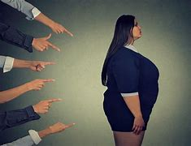
وايضا،لمعرفة موقف علم الاجتماع من الظاهرة أفادت الدكتورة هلا الفرح أن السمنة:
تؤثر على الجانب النفسي والاجتماعي للفرد والمجتمع، حيث يعاني المصابون بالسُمنة من مشاكل نفسية واجتماعية كثيرة، مثل قلة الثقة بالنفس، والشعور بالعزلة، وصعوبة التكيف مع المجتمع
وايضا الوحدة والإحباط قد يشعر بها الأشخاص الذين يعانون من السمنة بالنقص
لعدم قدرتهم على ممارسة أغلب النشاطات اليومية.

Slide 5
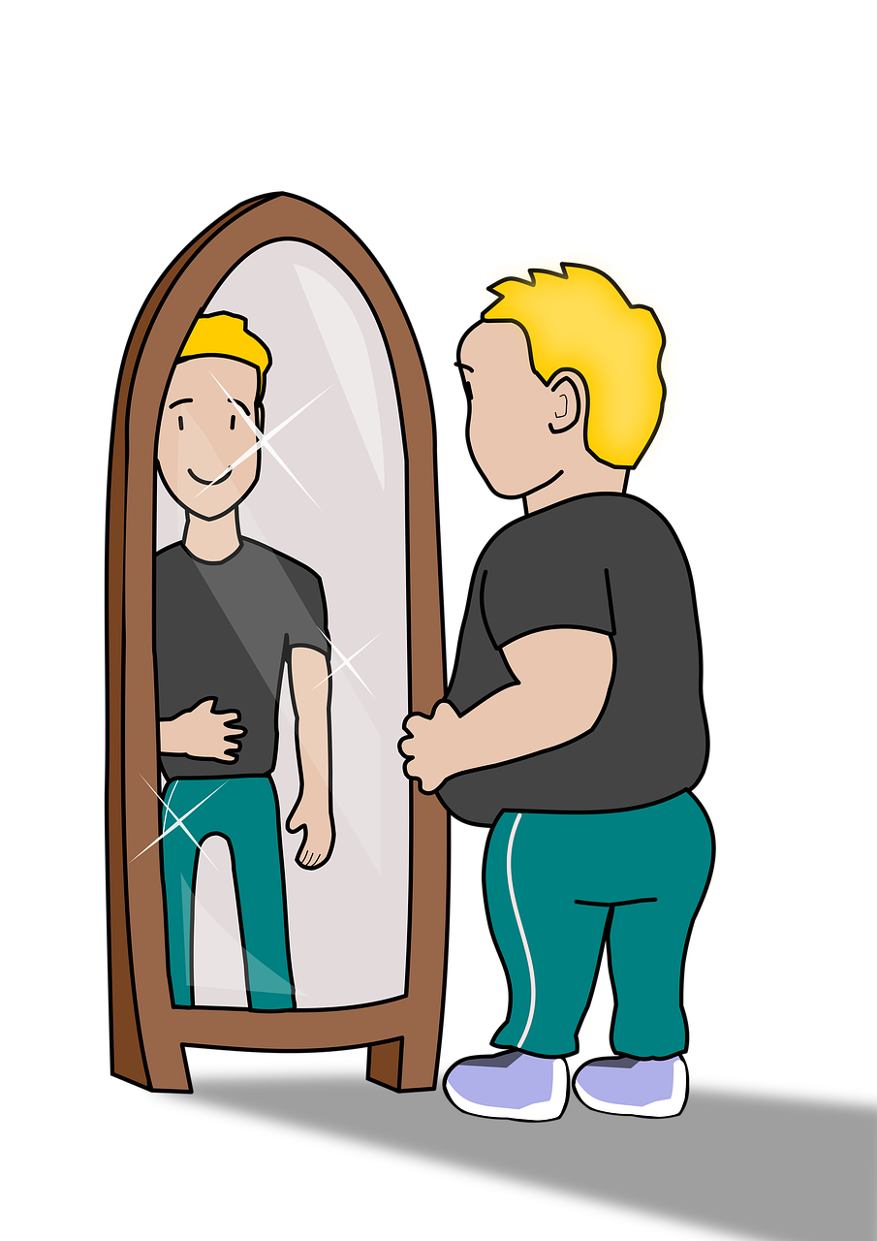
وأضافت الدكتورة أن الأردن يعاني من السمنة ويحتل المرتبة رابعة بتصنيفها كمشكلة اجتماعية،
والتعرض للتحيّزات والتعصبات المجتمعية قد يتعرض الأفراد الذين يعانون من السمنة للرفض المجتمعي، وقد يتعرضون وخاصة الأطفال إلى ضغوط مجتمعية فيما يتعلق بالعواقب الاجتماعية
وبينت الدكتورة ان الاشخاص الذي يعانون من السمنة يعانون من خسائر عاطفية تؤدي السمنة إلى الاكتئاب والعزلة، مما يعني فقد الكثير من العلاقات الاجتماعية، والعيش في حياة غير سوية.
شكرا دكتورة،حدثينا أكثر عن السمنة في الاردن:

Slide 6
و لمعرفة المزيد عن السمنة، لا أحد يعرف عن هذه المشكلة أكثر من الذي عاش هذه التجربة:
أضاف أن المجتمع الذي اعتاد أن يعيش فيه كان صعبا ، فهم دائما ما يتنمرون عليه ولا يأخذونه على محمل الجد ، وأضاف أيضا أنه عندما يعمل ، سيكون الجميع صارمين للغاية ولا يرغب أحد في التحدث معه ، وكانوا يضحكون عليه دائما ولا يشاركونه أي شيء أبدا.

Slide 7
شكرا لضيوفنا الكرام و على هذه المعلومات القيمة.
السمنة هي التحدي هذه الأيام لمعظم الأشخاص الذين يعانون منها ، وعندما نجعلهم يشعرون بالسوء ، فإن ذلك لا يساعدهم كثيرا لأننا جميعا متشابهون ، ولذا يتعين علينا مساعدة بعضنا البعض ، يمكننا إما مساعدتهم على الشعور بالترحيب في المجتمع وزيادة الوعي حول تناول الطعام الصحي بغض النظر عن السبب. لذلك معا يمكننا مساعدتهم وجعل المجتمع أفضل

Slide 8
شكرا لاستماعكم و أتمنى أن تكون هذه الحلقة مفيدة
الى اللقاء

Slide 9
المصادر
تأثير السمنة على المجتمع - موضوع (mawdoo3.com)
ما هي آثار السمنة على المجتمع والفرد؟ - بُنيان (bunean.com)

